Slide 1
자원제약을 고려한 프로젝트 일정문제
- 자원에 불확실성이 있는 경우 -
2023. 03. 26.
숭실대학교 대학원 프로젝트경영학과
지도교수 안태호
박사과정 이두희

Slide 2



제1장 서론
제2장 선행연구
제3장 수학적 모형
제4장 알고리즘
제5장 향후 계획
참고문헌

Slide 3

Chapter 1
서론
1.1 연구의 배경
1.2 연구의 내용 및 목적
1.3 연구의 방법

Slide 4
1.1 연구의 배경
1장 서론
현대 사회는 교통과 통신의 발달로 인하여 기술 및 서비스 개발에 대한 국가 간의 경계와 거리가 무의미 해지는 글로벌 사회이다. 이러한 경쟁사회에서 기업은 생존을 위하여 변화와 혁신을 위한 연구개발에 많은 투자를 하고있다.
연구개발 프로젝트들의 투자에 있어서 총 비용과 총 기간에 대한 산정은 매우 중요할 수 밖에 없다. 이는 경영층에게 과학적 의사결정을 위한 매우 중요한 도구가 될 것이다. 이러한 프로젝트들의 비용과 기간의 산정에 가장 필요한 것은 정확한 일정의 개발이다.
프로젝트에서 정확한 일정의 개발은 매우 중요하며, 학술적으로도 지속적으로 연구되어 왔다. PERT(Program Evaluation & Review Technique), CPM(Critical Path Method), TCTP(Time-cost trade–off problem), RCPSP(Resource Contained Project Scheduling Problem), GERT(Graphical Evaluation & Review Technique) 등과 같은 일정 문제가 그 예이다(백인섭, 2019).

Slide 5
1.1 연구의 배경
1장 서론
일반적인 기업에서 프로젝트 일정을 계획하는 경우 가장 현실적인 대안은 RCPSP(자원 제약을 고려한 일정문제)일 것이다(백인섭, 2019). 자원이 한정된 경우를 다루는 RCPSP에서 프로젝트의 총 비용과 기간 산정의 정확도를 높이는 방법 중 하나는 산정에 고려되는 요인들의 값을 정확하게 적용하는 것이다. RCPSP에서 대표적으로 산정에 고려되는 요인들로는 작업(Work)을 이루는 활동(Activity)들의 수행방법(Mode)별 기간과 비용, 활동 간의 선후행관계 등이 있다.
이러한 RCPSP는 일정의 산정에 있어서 고려되는 요인들이 확정적인 확정형 모델이다. 그러나 현실의 프로젝트는 진행 중 설계의 변경, 작업의 실패를 통한 재작업 등과 같은 불확실성이 존재하며, 이런 불확실성들을 확정적 모형에 적용하는 것은 어려운 일이다. 따라서 최근 연구에서는 RCPSP에 불확실성들을 반영하는 노력이 있어왔으며, 실제 프로젝트에서 발생할 수 있는 여러 불확실성들을 확률적으로 적용하여 확률적 모델인 SRCPSP(확률적 RCPSP)가 연구되고있다(Mario Brčić et al., 2012).

Slide 6
1.1 연구의 배경
1장 서론
SRCPSP의 연구동향을 살펴보면 대다수의 연구는 활동의 수행기간의 불확실성에 대한 연구이다. 그러나 프로젝트의 불확실성은 자원에도 존재하며, 병가 또는 퇴사 등과 같은 인적자원의 불확실성과 설비의 고장 또는 원자재의 납품지연 등과 같은 물적 자원의 불확실성이 있을 것이다. 따라서 자원의 불확실성에 대한 연구도 필요하다.
자원의 불확실성에 관한 선행 연구에는 Rezaei et al.(2021)의 자원이 확률적인 일정문제에서 강력한 최적화 활동 우선순위 규칙을 적용한 자원기반 정책을 제시, Lambrechts et al.(2008)의 자원 가용성의 불확실성(고장, 지연 등)이 존재하는 프로젝트 일정문제에서 초기에 계획된 일정과 실제로 진행되는 활동들의 일정 간 절대 편차를 추정하여 불확실성으로 인해 발생하는 추가적인 비용을 최소화하는 연구 등이 있다.

Slide 7
1.1 연구의 배경
1장 서론
선행 연구에서 자원의 불확실성에 관한 연구의 방향은 의사결정변수(활동의 시작시점, 모드)의 우선순위와 배치에 한정되거나, 불확실성을 줄여 단순 프로젝트 총 비용을 최소화 하는 것에 중점을 두고 있다.
SRCPSP 최근 연구
저자 | 내용
Ruibin Ju et al., (2022) | 재작업으로 인한 일정 변경으로 프로젝트 기간 연장 및 자원의 낭비 문제에서 프로젝트 총 기간을 최소화하는 수리모델을 제시.
Saeed Aramesh et al., (2022) | 프로젝트에서 활동 기간 및 자원의 요구사항이 가변이 가능한 문제에서 활동 기간의 버퍼 크기를 조정하는 방법 문제를 연구.
Fang Xie et al., (2021) | 프로젝트에서 활동비용(Activity Cost)의 불확실성을 적용하여 하이브리드 휴리스틱 및 유전자 알고리즘을 사용하는 최적화 모델을 제시.
Peter Nesbitt et al, (2021) | 지하 광산 일정관리 프로젝트에서 지하 채굴 활동에 대한 기간 및 가치 불확실성을 특성화하고, 최적화 기반 휴리스틱 알고리즘을 제시.
Yifan Zhou et al., (2021) | 시간 흐름에 변하는 기상 조건에서 풍력단지 개발 및 건설을 위한 프로젝트 일정관리 문제에서, 유전자 알고리즘과 메타 휴리스틱을 적용한 시뮬레이션을 제시.
Rebekka Volk et al., (2015) | 건물 해체 프로젝트에서 희소 재생 자원(기계, 직원) 혹은 여러 번 수행 될 수 있는 작업(해체, 파쇄, 적재활동 등)과 같은 불확실성 요소를 적용한 문제를 연구.
Lei Wang et al., (2015) | 프로젝트 일정관리 문제에서 프로젝트 기간의 불확실성을 적용하여, 프로젝트 비용을 최소화하는 문제를 연구.
Donya Rahmani & Mahdi Heydari, (2014) | 예측 할 수 없는 새로운 작업의 도착 및 불확실한 처리 시간을 지닌 공장 시스템에서 안정적인 일정을 생성하는 모형을 제시.

Slide 8
1.2 연구의 내용 및 목적
1장 서론
RCPSP에서의 자원은 물리적 자원, 인적자원 두가지로 분류 할 수 있다.
물적 자원 프로젝트 일정문제에서 물리적 자원은 장비, 도구, 원자재 및 시설과 같이 프로젝트를 완료하는데 필요한 환경적 요소이다. 물리적 자원의 불확실성은 장비의 예기치 않은, 유지보수(과부화, 오래된 부품의 교환 등) 또는 원자재 납품의 지연, 실수 등이 물리적 자원의 불확실성으로 존재한다.
인적 자원 프로젝트 일정문제에서 인적 자원은 프로젝트를 수행하는데 필요한 인력을 의미한다. 작업의 실행을 담당하는 개인과 작업을 감독하고 조정하는 프로젝트 관리자, 이를 지원하는 팀원 등 프로젝트를 구성하는 모든 인력을 말한다.

Slide 9
1.2 연구의 내용 및 목적
1장 서론
인적자원의 불확실성으로는 인적자원들의 가용성(병가, 휴가, 초과근무 등)과 인적자원들의 기술격차 혹은 역량 제한으로 인한 업무의 차질 등이 있다. 이러한 불확실성은 자원의 유연성 확보, 상세한 정확한 일정계획, 상세한 모니터링을 통하여 신속하게 식별하고 대응하여 프로젝트 일정 및 예산에 미치는 영향을 최소화 할 수 있다.
현실적으로 불확실성에 대한 일반적인 솔루션은 시뮬레이션이다. 충분한 시뮬레이션을 통해 프로젝트의 총 비용을 산정하고, 프로젝트 일정 산정의 최적화를 위해 자원의 불확실성으로 인한 활동 기간의 변동을 반영하여 추정하는 알고리즘을 제시하여 그 분포를 다루는 연구를 하고자 한다.
따라서, 본 연구는 자원의 불확실성이 있는 SRCPSP이며, 자원의 불확실성으로 인한 프로젝트의 총 비용 및 기간을 시뮬레이션 평균값과 그 분포를 이용하여 제시한다.

Slide 10
1.3 연구의 방법
1장 서론
본 논문은 다음과 같은 순서로 연구를 진행한다.
프로젝트에 일정문제의 의사결정변수와 매개변수를 설정한다.
프로젝트에서 제약조건과 자원의 불확실성을 문제에 적용한다.
프로젝트의 총 비용 또는 총 기간을 산정하는 문제의 수학적모형을 작성한다.
수리모형에 적합한 알고리즘을 제시한다.
제시한 알고리즘을 코드로 전환한다.
모의 데이터를 생성하여 모의실험을 진행한다.
결과를 통해 알고리즘의 유효성을 입증한다.

Slide 11
Chapter 2
이론적 배경
2.1 프로젝트 일정문제 관련 선행연구
2.2 RCPSP 관련 선행연구
2.3 휴리스틱 관련 선행연구
2.4 시뮬레이션 관련 선행연구

Slide 12
2.1 프로젝트 일정문제 관련 선행 연구
2장 이론적 배경
본 연구는 자원의 불확실성이 있는 자원 제약을 고려한 프로젝트 일정문제에서 자원의 불확실성으로 인해 불확정적인 프로젝트의 총 비용과 기간을 산정하는 연구이다. 따라서 프로젝트 일정 문제, RCPSP, SRCPSP, 휴리스틱 기법, 시뮬레이션 기법에 관한 선행연구를 진행하였다.
2.1 프로젝트 일정문제 관련 선행 연구
프로젝트 스케줄링 및 계획 문제에 대한 공식적인 연구는 제 2차 세계대전 이후 본격적으로 시작되었으며 문제를 해결하는 방법으로 다음과 같은 기법들이 존재한다.
CPM은 프로젝트의 활동 시퀀스와 프로젝트 기간을 최소화하는 활동의 우선순위 배치를 고려하여 필수적인 활동의 주경로를 결정하는 기법이며, 리소스를 보다 효율적으로 계획 및 할당하고 활동의 지연 및 중단을 최소화하며 궁극적으로 정해진 예산과 기간내에 프로젝트를 수행할 수 있도록 관리하는 기법이다(Ba’Its et al., 2020).
Notes:
CPM은 활동기간이 확정적이고 프로젝트 일정에 초점이 맞추어져 있으며 비용, 품질 또는 위험과 같은 다른 요소는 고려되지 않는다는 한계가 있다.

Slide 13
2.1 프로젝트 일정문제 관련 선행 연구
2장 이론적 배경
PERT(Program Evaluation and Review Technique)는 확정적인 환경을 다루는 CPM과는 다르게 활동기간의 불확실성 등 확률적요소가 존재하는 환경의 프로젝트 일정관리도 다룬다(Trietsch & Baker, 2012).
TCTP(Time-Cost Trade-off Problem)는 프로젝트의 시간-비용 트레이드 오프문제로, 프로젝트에서 활동 비용은 일반적으로 활동 기간에 비례하며 추가 비용으로 활동기간을 줄이는 등 시간과 비용의 조율로 프로젝트 일정과 비용의 최소화가 목적인 일정관리 기법이다(Ke et al., 2015).
Notes:
CPM은 활동기간이 확정적이고 프로젝트 일정에 초점이 맞추어져 있으며 비용, 품질 또는 위험과 같은 다른 요소는 고려되지 않는다는 한계가 있다.

Slide 14
2.2 RCPSP 관련 선행연구
2장 이론적 배경
2.2 RCPSP(Resource Constrained Project Scheduling Problem) 관련 선행연구
프로젝트에서 자원은 일정관리에서 필수적으로 고려되는 요소이다. 프로젝트 관리자가 자원을 보다 효율적으로 관리하고 계획함에 따라 프로젝트 성과에 영향을 미친다. RCPSP는 프로젝트 관리에서 발생하는 일종의 활동조합들의 최적화 문제이다. 자원 제약의 조건을 충족하면서 프로젝트 총기간의 최소화하는 일정을 계획하는 일정 최적화 문제이다(Habibi et al., 2018).
2.2.1 RCPSP(확정형 모델)
RCPSP는 프로젝트에서 활동의 기간이 확정적이고, 사전에 알려져 있다. 또한 자원의 요구사항에 불확실성이 존재하지 않다고 가정한다. 즉, 활동자원에 의해 활동기간이 변하지 않는다. 이러한 확정모형 RCPSP의 해결 방법으로 메타 휴리스틱을 이용한 접근방식에서, 시대와 장비의 발전에 따라 이전에 존재하지 않았던 프로젝트 분야나 크기가 커짐에 있어 하이브리드 휴리스틱을 적용한 접근방식이 활발히 연구되고있다(Pellerin et al., 2020).
Notes:
CPM은 활동기간이 확정적이고 프로젝트 일정에 초점이 맞추어져 있으며 비용, 품질 또는 위험과 같은 다른 요소는 고려되지 않는다는 한계가 있다.

Slide 15
2.2 RCPSP 관련 선행연구
2장 이론적 배경
RCPSP는 활동의 시작시간, 자원의 재생여부, 활동의 선후행 관계 등 프로젝트 일정문제에서의 의사결정변수들이 확정적으로 알려져 있으며, 실제 프로젝트에는 확정적인 환경이 아닌 여러 불안요소 및 일정의 중단 및 변경으로 초기 계획과 실제는 다르다(Chakrabortty et al., 2017).
RCPSP에서 다루는 문제의 종류를 자원, 활동의 개념, 목적함수, 확실성 4가지 범주로 구분하고 이전 연구들을 분류하였다(Habibi et al., 2018).
2.2.2 SRCPSP(확률형 모델)
SRCPSP(Stochastic RCPSP)는 활동의 기간, 자원 등이 사전에 정확하게 알려진 확정모형 RCPSP의 확률적 변형 모델로, 실제 프로젝트는 다양한 종류의 불확실성이 존재한다.
Notes:
CPM은 활동기간이 확정적이고 프로젝트 일정에 초점이 맞추어져 있으며 비용, 품질 또는 위험과 같은 다른 요소는 고려되지 않는다는 한계가 있다.

Slide 16
2.2 RCPSP 관련 선행연구
2장 이론적 배경
Annear et al.(2023)는 자동차 유리제조 산업에서 가변적이고 불확실한 수요를 대비하여 마코프 결정(Markov Decision Process)을 사용하여 모델링하고 몬테카를로(Monte Carlo)분석을 통하여 의사결정하는 접근방식을 제안하였으며, Cai et al.(2021)는 불확실한 자원의 가용성에 대하여 그래프 신경망(GNN) 및 강화 학습(RL)을 통하여 일정계획을 수립하는 연구를 하였다.
Shariatmadari & Nahavandi(2020)는 SRCPSP에서 재생 가능한 자원의 불확실성에 대하여, 계획 기간 동안 자원에 버퍼를 적용하여 일정의 계획의 정확도를 상승시키는 반복알고리즘을 제안하였으며, Chen et al.(2018)는 SRCPSP에서 관리자가 불확실성에 직면했을 때 보다 효율적으로 계획하는 17가지의 활동 우선순위 배치 규칙을 제안하였다.
Notes:
CPM은 활동기간이 확정적이고 프로젝트 일정에 초점이 맞추어져 있으며 비용, 품질 또는 위험과 같은 다른 요소는 고려되지 않는다는 한계가 있다.

Slide 17
2.3 휴리스틱의 선행연구
2장 이론적 배경
2.3. 휴리스틱 관련 선행연구
본 연구에서 다루고 있는 SRCPSP는 프로젝트를 구성하는 활동의 수가 증가 할 수록 해공간 크기가 기하급수적으로 증가하는 전형적인 NP-Hard Class이다(Blazewicz, 1978). 이러한 NP-Hard의 대표적인 솔루션은 휴리스틱이다. 시대의 발전에 따라 휴리스틱은 순수 휴리스틱 접근방식에서 프로젝트들의 다양한 특성을 고려한 하이브리드 휴리스틱 방법으로 연구되고있다(Robert Pellerin).
작업 기간이 불확실하고 기존 프로젝트 진행중 새로운 프로젝트가 무작위로 생성되는 확률적 다중 프로젝트 일정문제에서 동적 프로그래밍 알고리즘, 최적 반응 기준선 알고리즘, 유전자 알고리즘을 통해 프로젝트 평균 이익을 증가시키는 연구를 하였다(Satic et al., 2022).
Notes:
CPM은 활동기간이 확정적이고 프로젝트 일정에 초점이 맞추어져 있으며 비용, 품질 또는 위험과 같은 다른 요소는 고려되지 않는다는 한계가 있다.

Slide 18
,
2.3 휴리스틱의 선행연구
2장 이론적 배경
반딧불이 알고리즘(FA, Firefly algorithm)에 기반한 새로운 군집 알고리즘을 제시하여 프로젝트 일정 최적화 연구를 하였다(Roy & Sen, 2020).
Golab et al.(2022)의 RCPSP에서 휴리스틱을 사용한 연구들의 비교 검토에 따르면, 그 중 유전자 알고리즘 (GA, Genetic Algorithm) 기반의 메타 휴리스틱이 가장 많이 적용되었으며, 다양한 연구 검토 결과 최적의 활동 순서 조합을 찾는 것이 휴리스틱 기법의 핵심이다.
유전자 알고리즘 기반의 프로젝트 내 활동의 우선순위 규칙 탐색하는 유전자 프로그래밍 하이퍼 휴리스틱(GPHH, Genetic Programming Hyper-Heuristic)에서 우선순위 규칙 탐색 시 발생하는 중복을 제거하고, 최상의 규칙 조합을 예측하는 세가지 휴리스틱 결정모델을 제시하였다(Luo et al., 2022)

Slide 19
,
2.4 시뮬레이션의 선행연구
2장 이론적 배경
기술 및 비용 영역이 추가된 MS-RCPSP(Multi-Skill RCPSP)의 해결방법으로 위해 개미군집 휴리스틱(ACO, Ant Colony Optimization)기반인 HACO(Hybrid ACO)를 제시하였다. 이 휴리스틱은 일정최적화 부분에서 초기 솔루션을 찾기 위한 우선순위 규칙에서 제시한 접근법의 유용성을 증명하였다(Myszkowski et al., 2015).
2.4. 시뮬레이션 관련 선행연구
프로젝트에서 시뮬레이션은 불확실성을 다루는 문제의 해결과 일정계획의 개선을 위한 도구이다. 실제 시스템, 프로세스, 프로젝트 등을 모방하는 컴퓨터 프로그램 또는 프로세스를 만드는 기술이며, 시뮬레이션 기법을 통하여 복잡한 시스템을 분석 및 이해하고, 설계나 계획을 모의실험 과 평가를 통해 결과를 예측하고 성능을 최적화 할 수 있다. 시뮬레이션 기법은 수학적 방정식, 알고리즘 등을 사용할 수 있다(Hung & Chen, 1998).

Slide 20
,
2.4 시뮬레이션의 선행연구
2장 이론적 배경
이러한 특성을 적용하여 공학, 과학, 경제, 금융 및 사회과학 등 매우 다양한 분야에서 실제 실험을 하기 위하여 큰 비용이나 오랜 기간이 요구되는 상황에서 유용하며 여러 불확실성 요소 또한 적용하여 실험이 가능한 장점이 있다.
시뮬레이션 기법은 모방하고자 하는 대상이나 시스템 환경을 얼마나 구현하는지에 따라 그 실험의 핵심이다(Banks, 2005).
건설분야에서 반복적인 건설 프로젝트를 처리하기 위해 반복 건물 단위 시뮬레이션(SIRBUS, Simulation of Repetitive Building Units)을 통해 일정관리를 하는 모형을 제시하였다(Ammar & Mohieldin, 2002).

Slide 21
,
2.4 시뮬레이션의 선행연구
2장 이론적 배경
CCM(Critical Chain Method)기반으로 하는 SRCPSP에서 기존 일정에 버퍼를 적용하고, 활동의 시작시간을 각 결정시점에서 동적으로 결정하고 반응적으로 조정하는 알고리즘을 제안하였다(Peng et al., 2023).
R&D 프로젝트 포트폴리오 선택 문제에서 프로젝트의 확정 유무가 결정되지 않은 불확실한 환경에서 프로젝트 수익을 최대화하는 모형을 제시하고, 시뮬레이션을 통하여 확률적인 요소를 추정하였다(김승겸 외, 2022).
프로젝트가 확률적으로 도착하는 자원제약하의 다중 프로젝트에서 새로운 프로젝트가 도착 시 그 시점에서 일정 계획을 하는 접근방식을 제시하고, 시뮬레이션을 통해 그 효과를 연구하였다(Weber & Kolisch, n.d.).

Slide 22
Chapter 3
수학적 모델
3.1 문제의 정의
3.2 문제의 가정
3.3 문제의 수식화

Slide 23
3.1 문제의 정의
3장 수학적 모델
3.1 문제의 정의
본 논문에서 연구하고자 하는 문제는 자원의 제약이 있는 프로젝트 일정 문제(RCPSP, Resource constrained Project Scheduling Problem) 중 자원의 불확실성이 있는 경우이다. 자원의 불확실성은 확률변수이므로, 본 연구에서 다루는 모형은 확률 모형에 속한다.
본 연구에서는 자원의 불확실성으로 인해 자원의 가용량이 변동될 수 있다. 그로 인해 진행중인 일부 또는 전부의 활동수행이 중단될 수 있으며, 이는 활동의 수행기간이 지연(실행 중인 활동의 수행기간 증가)되는 것으로 가정한다.
이는 초기 작성된 일정이 자원의 불확실성으로 인한 확률적인 변동이 발생할 경우, 일정의 재작성이 필요함을 뜻한다.
또한, 초기 일정을 자원의 불확실성을 반영할 수 있도록 유연하게 계획하여야 함을 뜻한다. 따라서, 본 연구에서는 초기 일정을 자원의 불확실성을 대비한 기간에 대한 버퍼(수행기간에 여유기간을 더함)를 추정하여 적용하며, 이는 시뮬레이션에서 목적함수 값을 최소화 할 수 있다.

Slide 24
3.1 문제의 정의
3장 수학적 모델
예시1) 자원의 불확실성의 발생으로 인한 활동의 지연 예
활동A와 활동B의 요구 자원이 각각 4이고, 기준 가용량이 8이라 할 때, 자원의 불확실성으로 인해 시점 6~8의 기존 자원가용량이 -3이 된 경우이다.
활동A의 수행기간은 7, 활동B의 수행기간은 10이며, 두 활동의 시작시점은 1이다.
이로 인해 시점 6~7에서 진행중인 활동A와 활동B 모두를 진행할 수 없어, 활동A의 진행을 지연하였으며, 이후 활동A의 진행이 가능한 시점 9~10에 활동A의 잔여작업을 수행하였다.
자원의 불확실성 발생시점
자원의 불확실성 발생시점

Slide 25
3.1 문제의 정의
3장 수학적 모델
예시2) 초기 일정에서 활동의 수행기간에 여유를 두는 경우
활동C의 요구 자원이 6이고, 기준 가용량이 8이라 할 때, 자원의 불확실성으로 인해 시점 4~5의 기존 자원가용량이 -3이 된 경우이다.
좌측 그림은 활동C의 수행기간을 5로 산정하여 마감일이 5이며, 우측 그림은 활동C의 수행기간에 여유 2를 두어 7로 산정하여 마감일이 7이고, 두 그림 모두 실제 종료일이 7일이다.
좌측은 2일의 지연으로 패널티가 발생할 수 있으나, 우측은 지연이 없어 패널티가 없다.

Slide 26
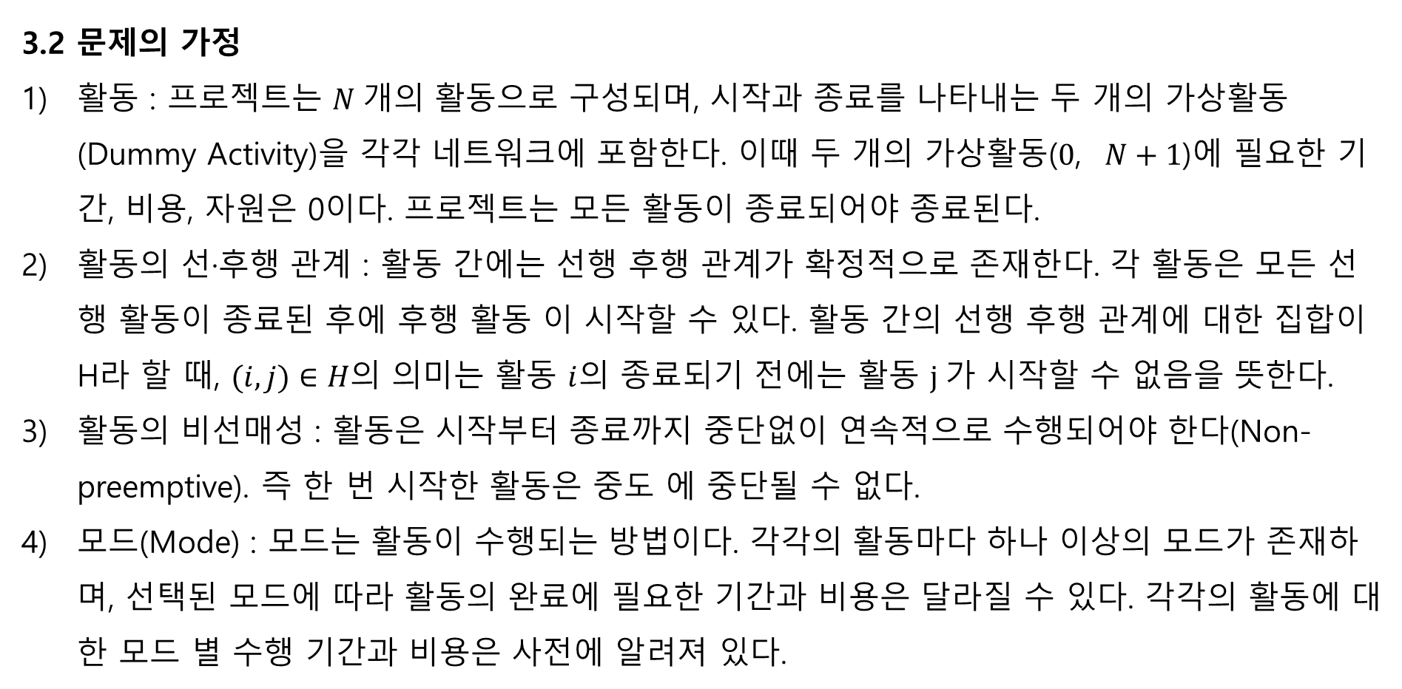
3.2 문제의 가정
3장 수학적 모델
3.2 문제의 가정
활동 : 프로젝트는 $N$개의 활동으로 구성되며, 시작과 종료를 나타내는 두 개의 가상활동(Dummy Activity)을 각각 네트워크에 포함한다. 이때 두 개의 가상활동($0$, $N+1$)에 필요한 기간, 비용, 자원은 0이다. 프로젝트는 모든 활동이 종료되어야 종료된다.
활동의 선·후행 관계 : 활동 간에는 선행 후행 관계가 확정적으로 존재한다. 각 활동은 모든 선행 활동이 종료된 후에 후행 활동 이 시작할 수 있다. 활동 간의 선행 후행 관계에 대한 집합이 H라 할 때, $(i,j)∈H$의 의미는 활동 $i$의 종료되기 전에는 활동 $j$가 시작할 수 없음을 뜻한다.
활동의 비선매성 : 활동은 시작부터 종료까지 중단없이 연속적으로 수행되어야 한다(Non-preemptive). 즉 한 번 시작한 활동은 중도 에 중단될 수 없다.
모드(Mode) : 모드는 활동이 수행되는 방법이다. 각각의 활동마다 하나 이상의 모드가 존재하며, 선택된 모드에 따라 활동의 완료에 필요한 기간과 비용은 달라질 수 있다. 각각의 활동에 대한 모드 별 수행 기간과 비용은 사전에 알려져 있다.

Slide 27
3.2 문제의 가정
3장 수학적 모델
자원: 활동의 수행에는 시설, 인력 또는 장비 등의 자원이 필요하며, 각각의 활동에 대한 모드 별 점유 자원의 종류와 수량은 다를 수 있다. 활동이 종료되면 해당 자원의 점유는 종료된다.
가용자원의 수량: 프로젝트 전 기간에 걸쳐 가용한 자원의 기준 가용량은 사전에 알려져 있다. 그러나 자원의 불확실성으로 인한 영향을 확률적으로 받으며, 그 경우 가용량은 달라진다. 모든 시점에서 활동들이 점유할 수 있는 자원의 총량은 가용량을 초과할 수 없다.
자원의 불확실성: 자원의 불확실성에 대한 확률과 그 영향이 미치는 범위는 사전에 알려져 있다.
마감기한(Due Date)과 지체보상금(Penalty Cost) : 프로젝트에는 마감기한이 있으며, 프로젝트 종료시점이 마감기한보다 지연되는 경우, 지연되는 단위 시점마다 지체보상금이 발생된다. 프로젝트 마감기한과 단위 시점 별 지체보상금은 사전에 알려져 있다.

Slide 28


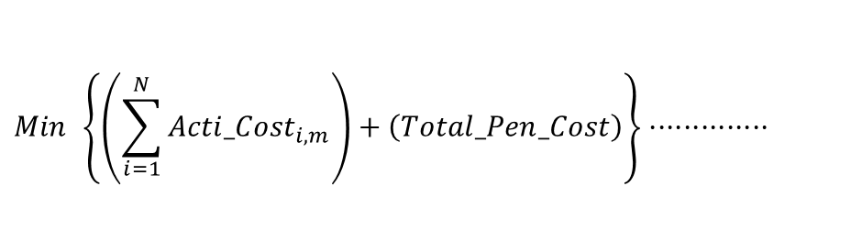
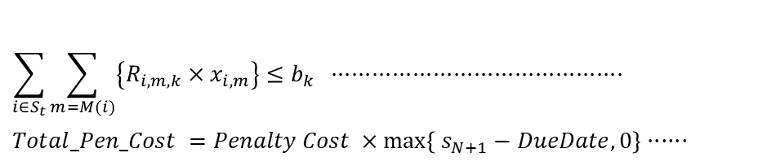




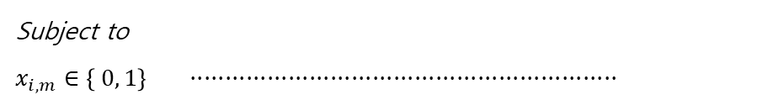




3.3 문제의 수식화
3장 수학적 모델
3.3 문제의 수식화
본 문제의 목적함수는 아래와 같다.
$$\text{Min} \left\{\left(\sum_{i=1}^{N}{{Acti_Cost}_{i,m}}\right)+\left(Total_Pen_Cost\right)\right\}··············$$
$$where,$$
$i$ 프로젝트에서 활동을 나타내는 인덱스. $i=0, 1, 2,…,$
$N, N+1$ (여기서 $0과 N+1은$ 가상활동)
$m$ 활동의 수행방법(모드)을 나타내는 인덱스
$M(i)$ 활동 $i$가 선택 가능한 모드의 집합
$x_{i,m}$ 활동 $i$가 모드 $m$으로 수행되는 여부를 나타내는 0-1 의사결정변수.
${Acti_Cost}_{i,m}$ 활동 $i$가 모드 $m$으로 수행될 때 비용
$Total_Pen_Cost$ 프로젝트 지체보상금의 합
$d_{i,m}$ 활동 $i$가 모드 $m$으로 수행될 때 실제 수행기간
${dur}_{i,m}$ 활동 $i$가 모드 $m$으로 수행될 때 예상 수행기간
${ADD}_{i}$ 활동 $i$의 수행 중 불확실성으로 인해 활동 $i$의 수행에 추가되는 수행기간
$s_{i}$ 활동 $i의$ 시작 시점
$H$ 활동들의 선･후행관계를 나타내는 집합. $(i,j)∈H$이 면, 활동 $i$의 종료 전에 활동 $j$가 시작될 수 없음.
$S_{t}$ 시점 $t$에 진행 중인 활동의 집합. 개념적인 서술로 시점 $t$에 시작된 활동은 포함, 종료된 활동은 제외
$k$ 자원의 종류를 나타내는 인덱스
$R_{i,m,k}$ 활동 $i$가 모드 $m$으로 수행될 때, 단위 기간별 자원 $k$ 의 소요량
$b_{k}$ 자원 $k$의 매 시점에서의 가용량
$DueDate$ 전체 프로젝트의 마감기한
$Penalty Cost$ 마감기간을 초과하는 경우 매 시점별로 발생하는 지 체보상금
$$[1]$$
활동 비용의 합
지체보상금의 합
Subject to
$x_{i,m}∈\left\{ 0, 1\right\}$ $·····························································$
$$\sum_{m∈M(i)}{x_{i,m}}=1 ·····································································$$
$$d_{i,m}={dur}_{i,m}+{ADD}_{i} ···························································$$
$$s_{i}+d_{i}≤s_{j} ·································································$$
$$s_{0}=0 ·······················································································$$
$$∀ i,m [2]$$
$$∀ i [3]$$
$$∀ i [4]$$
$$\left(i,j\right)∈H [5]$$
$$[6]$$
$$\sum_{i∈S_{t}}{\sum_{m=M(i)}{\left\{R_{i,m,k}×x_{i,m}\right\}}≤b_{k}} ···········································$$
$$Total_Pen_Cost =Penalty Cost ×\max\left\{ s_{N+1}−DueDate, 0\right\}······$$
$$∀ t,k [7]$$
$$[8]$$

Slide 29
Chapter 4
알고리즘
4.1 알고리즘 개발 계획
4.2 알고리즘

Slide 30
4.1 알고리즘 개발 계획
4장 알고리즘
4.1 알고리즘 개발 계획
본 연구는 RCPSPMM(RCPSP with Multiple Modes)를 이용한다. 일반적인 RCPSPMM의 경우 전형적인 NP-Hard Class의 문제이다. 따라서 본 연구에서는 활동의 수가 큰 경우에는 비교적 짧은 시간 내에 우수한 해를 찾을 수 있는 휴리스틱 기법을 사용하는 것이 현실적이다.
또한, 자원의 불확실성으로 인해 일정의 계획은 실제의 수행과 달라지는 문제이다. 따라서, 본 연구의 모델은 한 번에 해를 구할 수 있는 문제가 아니라 시간이 진행에 따라 자원의 불확실성이 적용되는 시점마다 단계별로 해를 구해야 하는 다단계 의사결정 문제이다.
따라서, 본 연구에서는 자원의 불확실성 하에서 최선의 일정을 작성하기 위해, 활동의 수행기간들에 대한 여유배수(Multiplier)를 적용하고, 시뮬레이션의 충분한 반복을 통해 목적함수의 평균이 최소가 되는 적정 배수를 찾고, 총 비용 또는 총 기간에 대한 평균값과 그 분포를 살펴본다.

Slide 31
4.2 알고리즘
4장 알고리즘
4.2 알고리즘
본 연구에서 자원의 불확실성이 발생하여 일정이 변경되는 시점에 일정의 재작성 방법을 정리하면 아래와 같다.
(최초 일정의 작성) t= 0으로 한다. 모든 활동들을 대상으로 최초의 일정을 작성한다.
(다음 번 일정 재작성 시점 탐색) 자원의 불확실성이 적용되는 시점까지 t를 증가한다.
(일정의 재작성) 시점 t까지 완료하지 않은 활동들을 대상으로 일정을 재작성한다. 2)를 반복한다.

Slide 32
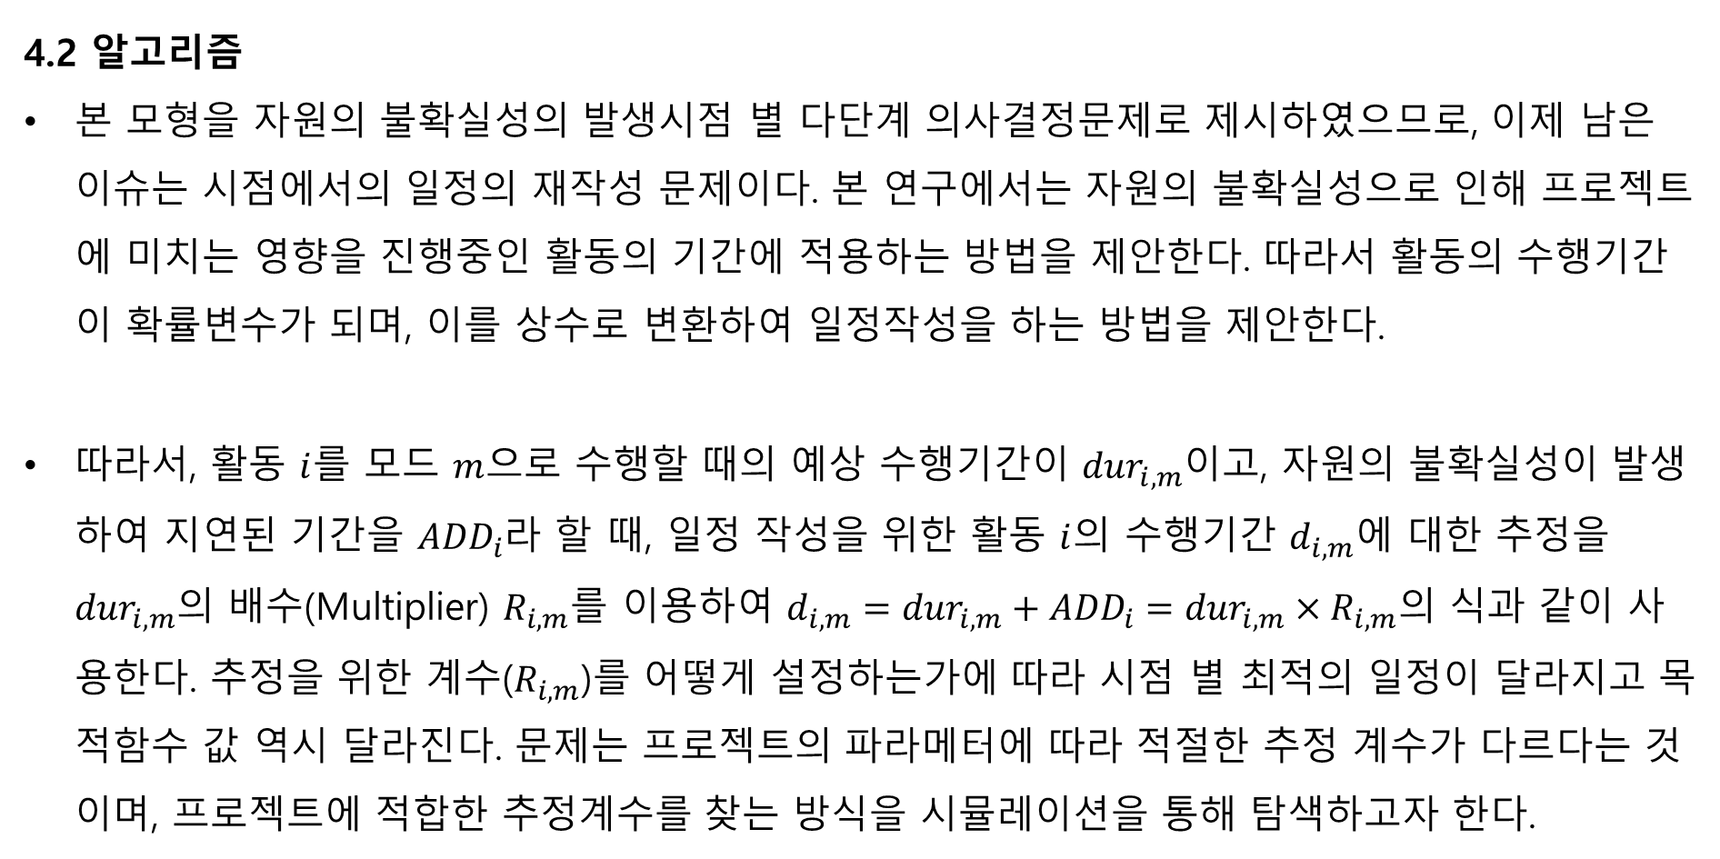
4.2 알고리즘
4장 알고리즘
4.2 알고리즘
본 모형을 자원의 불확실성의 발생시점 별 다단계 의사결정문제로 제시하였으므로, 이제 남은 이슈는 시점에서의 일정의 재작성 문제이다. 본 연구에서는 자원의 불확실성으로 인해 프로젝트에 미치는 영향을 진행중인 활동의 기간에 적용하는 방법을 제안한다. 따라서 활동의 수행기간이 확률변수가 되며, 이를 상수로 변환하여 일정작성을 하는 방법을 제안한다.
따라서, 활동 $i$를 모드 $m$으로 수행할 때의 예상 수행기간이 ${dur}_{i,m}$이고, 자원의 불확실성이 발생하여 지연된 기간을 ${ADD}_{i}$라 할 때, 일정 작성을 위한 활동 $i$의 수행기간 $d_{i,m}$에 대한 추정을 ${dur}_{i,m}$의 배수(Multiplier) $R_{i,m}$를 이용하여 $d_{i,m}={dur}_{i,m}+{ADD}_{i}={dur}_{i,m}×R_{i,m}$의 식과 같이 사용한다. 추정을 위한 계수($R_{i,m}$)를 어떻게 설정하는가에 따라 시점 별 최적의 일정이 달라지고 목적함수 값 역시 달라진다. 문제는 프로젝트의 파라메터에 따라 적절한 추정 계수가 다르다는 것이며, 프로젝트에 적합한 추정계수를 찾는 방식을 시뮬레이션을 통해 탐색하고자 한다.

Slide 33


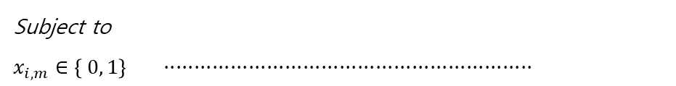
4.2 알고리즘
4장 알고리즘
4.2 알고리즘
시점 t에서의 일정작성을 위한 추정모형
$$\text{Min} \left\{\left(\sum_{i=1}^{N}{{Acti_Cost}_{i,m}}\right)+\left(Total_Pen_Cost\right)\right\}··············$$
$$where,$$
$i$ 프로젝트에서 활동을 나타내는 인덱스. $i=0, 1, 2,…,$
$N, N+1$ (여기서 $0과 N+1은$ 가상활동)
$m$ 활동의 수행방법(모드)을 나타내는 인덱스
$M(i)$ 활동 $i$가 선택 가능한 모드의 집합
$x_{i,m}$ 활동 $i$가 모드 $m$으로 수행되는 여부를 나타내는 0-1 의사결정변수.
${Acti_Cost}_{i,m}$ 활동 $i$가 모드 $m$으로 수행될 때 비용
$Total_Pen_Cost$ 프로젝트 지체보상금의 합
$d_{i,m}$ 활동 $i$가 모드 $m$으로 수행될 때 일정계획용 수행기간
${dur}_{i,m}$ 활동 $i$가 모드 $m$으로 수행될 때 예상 수행기간
$R_{i,m}$ 활동 $i$의 실제 수행 기간 대비 여유기간을 포함한 수 행 기간의 비율(결과적인 값으로 일정작성시점에서는 추정치를 사용한다).
$s_{i}$ 활동 $i의$ 시작 시점
$H$ 활동들의 선･후행관계를 나타내는 집합. $(i,j)∈H$이 면, 활동 $i$의 종료 전에 활동 $j$가 시작될 수 없음.
$S_{t}$ 시점 $t$에 진행 중인 활동의 집합. 개념적인 서술로 시점 $t$에 시작된 활동은 포함, 종료된 활동은 제외
$k$ 자원의 종류를 나타내는 인덱스
$R_{i,m,k}$ 활동 $i$가 모드 $m$으로 수행될 때, 단위 기간별 자원 $k$ 의 소요량
$b_{k}$ 자원 $k$의 매 시점에서의 가용량
$DueDate$ 전체 프로젝트의 마감기한
$Penalty Cost$ 마감기간을 초과하는 경우 매 시점별로 발생하는 지 체보상금
$$[1]$$
Subject to
$x_{i,m}∈\left\{ 0, 1\right\}$ $·····························································$
$$\sum_{m∈M(i)}{x_{i,m}}=1 ·····································································$$
$$d_{i,m}={dur}_{i,m}×R_{i,m} ·····························································$$
$$s_{i}+d_{i}≤s_{j} ·································································$$
$$s_{0}=0 ·······················································································$$
$$∀ i,m [2]$$
$$∀ i [3]$$
$$∀ i [4]$$
$$\left(i,j\right)∈H [5]$$
$$[6]$$
$$\sum_{i∈S_{t}}{\sum_{m=M(i)}{\left\{R_{i,m,k}×x_{i,m}\right\}}≤b_{k}} ···········································$$
$$Total_Pen_Cost =Penalty Cost ×\max\left\{ s_{N+1}−DueDate, 0\right\}······$$
$$∀ t,k [7]$$
$$[8]$$

Slide 34
4.2 알고리즘
4장 알고리즘
4.2 알고리즘(휴리스틱)
본 연구에서 제안하는 일정작성 휴리스틱 기법은 이웃탐색 기법을 기반으로 한 다수 경로(Multi-Pass) 알고리즘으로 다음과 같이 표현된다.
Step 1. [초기해의 생성] 실행 가능한 해를 생성한다. Go to Step 2.
Step 2. [해의 부분 변경을 통한 개선]
다수의 이웃 탐색 기법을 반복적으로 사용하여 해를 개선하고 더 이상 해가 개선되지 않으면 Go to Step 3.
Step 3. [진행 여부 판단] 미리 설정한 연산 시간을 초과하였거나, 미리 설정한 새로운 실행 가능한 해 생성 제한 횟수를 초과 하였으면 종료한다. 아니면 새로운 실행 가능한 해를 생성하기 위해 Go to Step 1.

Slide 35
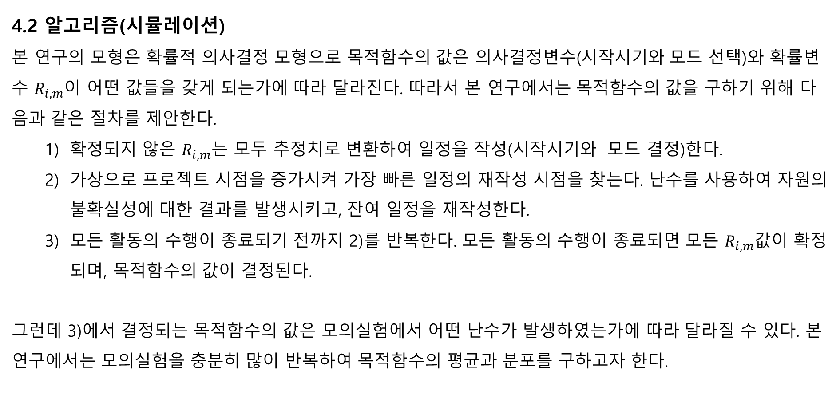
4.2 알고리즘
4장 알고리즘
4.2 알고리즘(시뮬레이션)
본 연구의 모형은 확률적 의사결정 모형으로 목적함수의 값은 의사결정변수(시작시기와 모드 선택)와 확률변수 $R_{i,m}$이 어떤 값들을 갖게 되는가에 따라 달라진다. 따라서 본 연구에서는 목적함수의 값을 구하기 위해 다음과 같은 절차를 제안한다.
확정되지 않은 $R_{i,m}$는 모두 추정치로 변환하여 일정을 작성(시작시기와 모드 결정)한다.
가상으로 프로젝트 시점을 증가시켜 가장 빠른 일정의 재작성 시점을 찾는다. 난수를 사용하여 자원의 불확실성에 대한 결과를 발생시키고, 잔여 일정을 재작성한다.
모든 활동의 수행이 종료되기 전까지 2)를 반복한다. 모든 활동의 수행이 종료되면 모든 $R_{i,m}$값이 확정되며, 목적함수의 값이 결정된다.
그런데 3)에서 결정되는 목적함수의 값은 모의실험에서 어떤 난수가 발생하였는가에 따라 달라질 수 있다. 본 연구에서는 모의실험을 충분히 많이 반복하여 목적함수의 평균과 분포를 구하고자 한다.

Slide 36
Chapter 5
향후 계획

Slide 37
5장 향후계획
연구 내용과 가정 및 이론적 배경 보완
1
수학적 모델에 대한 알고리즘 개발
2
알고리즘 프로그래밍 및 검증
3

Slide 38
Chapter 6
참고문헌

Slide 39
참고문헌
[국내 문헌]
김승겸, 백인섭, 오정은, &안태호. (2022). 자원의 제약이 있는 R&D 프로젝트 포트폴리오 선택 문제: 프로젝트 목록이 불확정적인 경우. 서비스경영학회지 , 23 (4), 158-181.
백인섭. (2019). 자원 제약을 고려한 프로젝트 일정문제: 재작업 가능한 활동이 있는 경우, 숭실대학교 대학원 박사학위논문.
[해외 문헌]
Ammar, M. A., &Mohieldin, Y. A. (2002). Resource constrained project scheduling using simulation. Construction Management &Economics , 20 (4), 323-330.
Annear, L. M., Akhavan-Tabatabaei, R., &Schmid, V. (2023). Dynamic assignment of a multi-skilled workforce in job shops: An approximate dynamic programming approach. European Journal of Operational Research , 306 (3), 1109-1125.
Aramesh, S., Aickelin, U., &Akbarzadeh Khorshidi, H. (2022). A hybrid projection method for resource-constrained project scheduling problem under uncertainty. Neural Computing and Applications , 34 (17), 14557-14576.

Slide 40
참고문헌
[해외 문헌](계속)
Ba'Its, H. A., Puspita, I. A., &Bay, A. F. (2020). Combination of program evaluation and review technique (PERT) and critical path method (CPM) for project schedule development. International Journal of Integrated Engineering , 12 (3), 68-75.
Banks, J. (2005). Discrete event system simulation . Pearson Education India.
Blazewicz, J. (1978). Complexity of computer scheduling algorithms under resource constraints. In Proc. of meeting AFCET-SMF on Applied Mathematics, 1978 .
Brčić, M., Kalpic, D., &Fertalj, K. (2012). Resource constrained project scheduling under uncertainty: a survey. In 23rd Central European Conference on Information and Intelligent Systems (pp. 401-409).
Cai, H., Bian, Y., & Liu, L. Learning to Schedule SRCPSP with Uncertain Resource Capacity Based on Graph Neural Network and Reinforcement Learning. Available at SSRN 4156352.
Chakrabortty, R. K., Sarker, R. A., &Essam, D. L. (2017). Resource constrained project scheduling with uncertain activity durations. Computers &Industrial Engineering , 112 , 537-550.
Chen, Z., Demeulemeester, E., Bai, S., &Guo, Y. (2018). Efficient priority rules for the stochastic resource-constrained project scheduling problem. European Journal of Operational Research , 270 (3), 957-967.
Golab, A., Gooya, E., Falou, A., &Cabon, M. (2022). Review of conventional metaheuristic techniques for resource-constrained project scheduling problem. Journal of Project Management , 7 (2), 95-110.

Slide 41
참고문헌
[해외 문헌](계속)
Habibi, F., Barzinpour, F., &Sadjadi, S. (2018). Resource-constrained project scheduling problem: review of past and recent developments. Journal of project management , 3 (2), 55-88.
Hung, Y. F., &Chen, I. R. (1998). A simulation study of dispatch rules for reducing flow times in semiconductor wafer fabrication. Production Planning &Control , 9 (7), 714-722.
Ju, R., Ni, J., &Ouyang, L. (2022, February). Research on Model and Algorithm for Uncertain RCPSP with Job Reworking. In 2022 IEEE International Conference on Electrical Engineering, Big Data and Algorithms (EEBDA) (pp. 1031-1039). IEEE.
Ke, H., Liu, H., &Tian, G. (2015). An uncertain random programming model for project scheduling problem. International Journal of Intelligent Systems , 30 (1), 66-79.
Lambrechts, O., Demeulemeester, E., &Herroelen, W. (2008). Proactive and reactive strategies for resource-constrained project scheduling with uncertain resource availabilities. Journal of scheduling , 11 (2), 121-136.
Luo, J., Vanhoucke, M., Coelho, J., &Guo, W. (2022). An efficient genetic programming approach to design priority rules for resource-constrained project scheduling problem. Expert Systems with Applications , 198 , 116753.
Myszkowski, P. B., Skowroński, M. E., Olech, Ł. P., &Oślizło, K. (2015). Hybrid ant colony optimization in solving multi-skill resource-constrained project scheduling problem. Soft Computing , 19 , 3599-3619.

Slide 42
참고문헌
[해외 문헌](계속)
Nesbitt, P., Blake, L. R., Lamas, P., Goycoolea, M., Pagnoncelli, B. K., Newman, A., &Brickey, A. (2021). Underground mine scheduling under uncertainty. European Journal of Operational Research , 294 (1), 340-352.
Pellerin, R., Perrier, N., &Berthaut, F. (2020). A survey of hybrid metaheuristics for the resource-constrained project scheduling problem. European Journal of Operational Research , 280 (2), 395-416.
Peng, W., Lin, X., &Li, H. (2023). Critical chain based Proactive-Reactive scheduling for Resource-Constrained project scheduling under uncertainty. Expert Systems with Applications , 214 , 119188.
Rahmani, D., &Heydari, M. (2014). Robust and stable flow shop scheduling with unexpected arrivals of new jobs and uncertain processing times. Journal of manufacturing systems , 33 (1), 84-92.
Rezaei, F., Najafi, A. A., Ramezanian, R., &Demeulemeester, E. (2021). Simulation-based priority rules for the stochastic resource-constrained net present value and risk problem. Computers &Industrial Engineering , 160 , 107607.

Slide 43
참고문헌
[해외 문헌](계속)
Roy, B., &Sen, A. K. (2020). A novel metaheuristic approach for resource constrained project scheduling problem. In Soft Computing: Theories and Applications: Proceedings of SoCTA 2019 (pp. 535-544). Springer Singapore.
Satic, U., Jacko, P., &Kirkbride, C. (2022). Performance evaluation of scheduling policies for the dynamic and stochastic resource-constrained multi-project scheduling problem. International Journal of Production Research , 60 (4), 1411-1423.
Shariatmadari, M., &Nahavandi, N. (2020). A new resource buffer insertion approach for proactive resource investment problem. Computers &Industrial Engineering , 146 , 106582.
Trietsch, D., &Baker, K. R. (2012). PERT 21: Fitting PERT/CPM for use in the 21st century. International journal of project management , 30 (4), 490-502.
Volk, R., Hübner, F., &Schultmann, F. (2015). Robust multi-mode resource constrained project scheduling of building deconstruction under uncertainty. Proceedings of the MISTA , 638-644.
Wang, L., Huang, H., &Ke, H. (2015). Weber, H., &KoliscChance-constrained model for RCPSP with uncertain durations. Journal of uncertainty analysis and applications , 3 (1), 1-10.
h, R. Evaluation of Scheduling Policies for the SRCPSP in a Dynamic Multi-Project Environment. Book of Extended Abstracts , 358.

Slide 44
참고문헌
[해외 문헌](계속)
Xie, F., Li, H., &Xu, Z. (2021). Multi-mode resource-constrained project scheduling with uncertain activity cost. Expert Systems with Applications , 168 , 114475.
Zhou, Y., Miao, J., Yan, B., &Zhang, Z. (2021). Stochastic resource-constrained project scheduling problem with time varying weather conditions and an improved estimation of distribution algorithm. Computers &Industrial Engineering , 157 , 107322.

Slide 45
경청해 주셔서 감사 합니다.

